Slide 1
兒童樂園一日遊
設計者:劉境晟

Slide 2
行程
9:00開完
星際飛車
密室逃脫
午餐12:00
吼吼樹屋
摩天輪
碰碰車
小飛龍
宇宙迴旋

Slide 3
票價
票種 | 門票【適用紙本五倍券及數位五倍券】 |  |  | 園區自營遊樂設施 （每項每次） | 委外小型遊樂設施 （每項每次） | 小小水樂園 (夏季開放) （每次）
 | 全票 | 優待票 (5折) | 團體票 (7折)
票價 (元，含稅) | 30 | 15 | 30人 以上 | 30 (7項) | 50-80 | 50

Slide 4
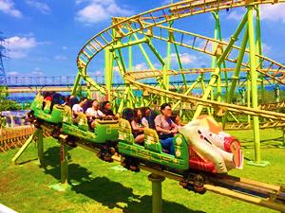
魔法星際飛車
以科幻造型的雲霄飛車，迴旋於軌道上體驗刺激的速度感。

Slide 5
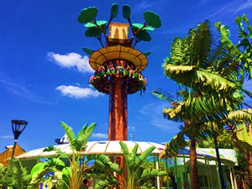
叢林吼吼樹屋
叢林樹屋為造型，座艙可上下昇降，體驗自由落體速度快感。

Slide 6
資料來源
兒童新樂園:https://www.tcap.Taipei/cp.aspx?n=57F1A46B6688116

Slide 7

兒童新樂園簡介-精華篇

